Slide 1
EUTANAZIJA
KARLO MARKEŠIĆ
3.A

Slide 2
Eutanazija
bezbolna smrt
namjerno skraćivanje ljudskoga života kako bi se neizlječivom bolesniku skratile patnje

Slide 3
Vrste eutanazija
Pasivno svjesna
Pasivno nesvjesna
Aktivno svjesna
Aktivno nesvjesna

Slide 4
Pristupi pravnih sustava problemu eutanazije
(a) većina pravnih sustava ne vodi računa o posebnoj naravi eutanazije pa takvo usmrćenje kažnjava kao i bilo koje drugo ubojstvo
(b) neki pravni sustavi prihvaćaju eutanaziju i ne kažnjavaju onoga tko pomaže drugom umrijeti (Nizozemska, dijelovi Australije)
(c) neki pak pravni sustavi ubojstvo na zahtjev tretiraju kao poseban oblik ubojstva koji se blaže kažnjava (Hrvatska, Njemačka, Austrija i dr.)

Slide 5
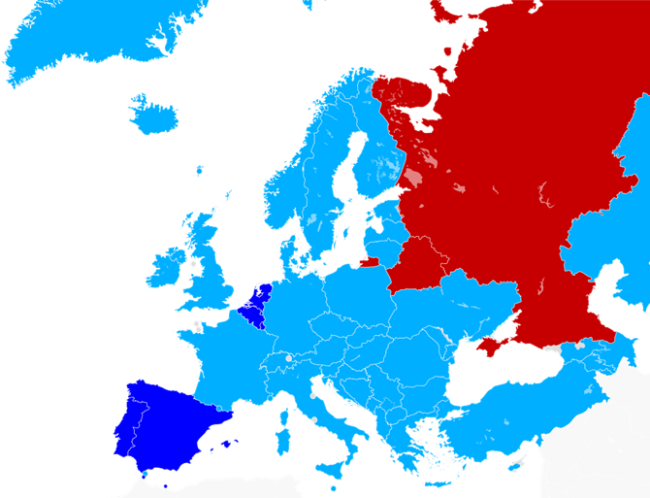

Slide 6
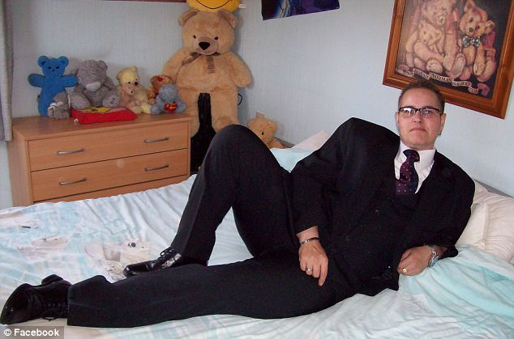
Poznati primjer eutanazije
Nathan Verhelst
Transrodna osoba
Mnoge operacije – psihički i fizički problemi
Eutanazija – aktivna svjesna
Belgija

Slide 7
Istraživanje
Odobravate li eutanaziju? DA(5) NE(5)
Vrsta eutanazije koja ti se čini najispravnijom? PASIVNO NESVJESNA(7) AKTIVNO NESVJESNA(3)
Jesi li za ili protiv legaliziranja eutanazije u Hrvatskoj? ZA(8) PROTIV(2)
Koji su uvjeti za izvršavanje eutanazije?
1.) odluka osobe na kojoj se izvršava eutanazija
2.) dokument napisan za života koji objašnjava situaciju u kojoj osoba želi da se eutanazija izvrši

Slide 8
Mogućnost zlouporabe

Slide 9
Izvori
https://www.enciklopedija.hr/natuknica.aspx?id=18670
https://www.bbc.com/news/world-europe-24373107

